Slide 1

Stardew Green
GRUPO 2
Diego Wiltler
Ester Santos
Murilo Augusto
Vitor Villa
Witer Mendonça

Slide 2
Contexto do projeto
Abordamos a problemática global da fome e a importância da agricultura sustentável.
Nosso projeto visa conectar produtores de alimentos orgânicos e consumidores interessados.
Alinhado com um tema prioritário da ONU para promover práticas sustentáveis de produção e consumo.
Objetivo: fornecer acesso facilitado a alimentos saudáveis e sustentáveis.
Contribuição para redução da fome e apoio aos agricultores familiares e pequenos produtores.
A fome é um problema global que afeta milhões de pessoas
Nosso projeto surge como uma resposta a essas questões, buscando abordar a fome e promover a agricultura sustentável.
Através desse projeto, buscamos fornecer uma solução eficiente para conectar produtores de alimentos 100% orgânicos e consumidores interessados em adquirir esses produtos.
Ao estabelecer essa conexão direta, nosso objetivo é facilitar o acesso a alimentos saudáveis e sustentáveis, contribuindo para a redução da fome e o fortalecimento da agricultura sustentável.

Slide 3
PROBLEMA A SER RESOLVIDO
Falta de uma plataforma centralizada que facilite a conexão direta entre produtores e consumidores.
Insuficiente divulgação de agricultores familiares e pequenos produtores que adotam práticas orgânicas.
Escassez de opções de compra em estabelecimentos físicos.
Falta de conhecimento sobre a origem e qualidade dos alimentos.

Slide 4
Solução proposta
Plataforma online
Website
Produtores
Consumidores
Para conexão entre produtores e consumidores de alimentos orgânicos.
Como ferramenta central para facilitar a interação entre ambos os lados.
Podem cadastrar seus produtos com fotos, descrições e preços.
Podem buscar produtos desejados e entrar em contato direto com os produtores.

Slide 5
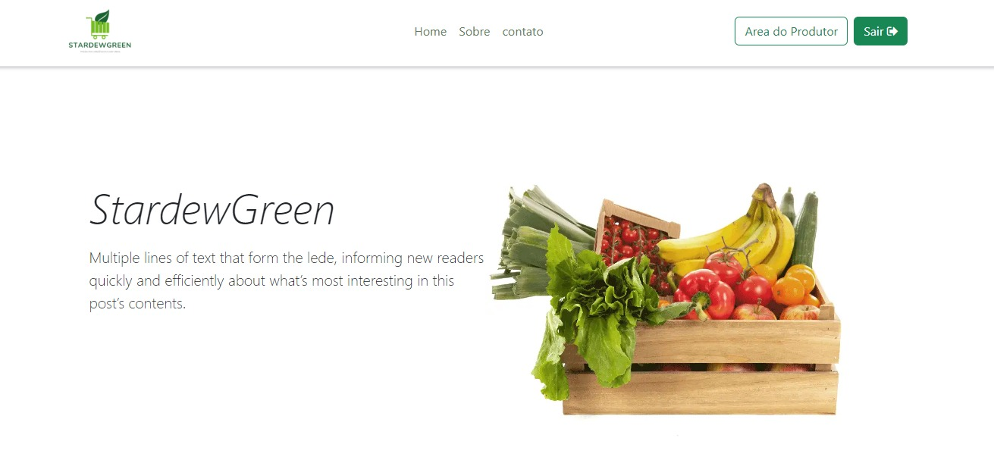
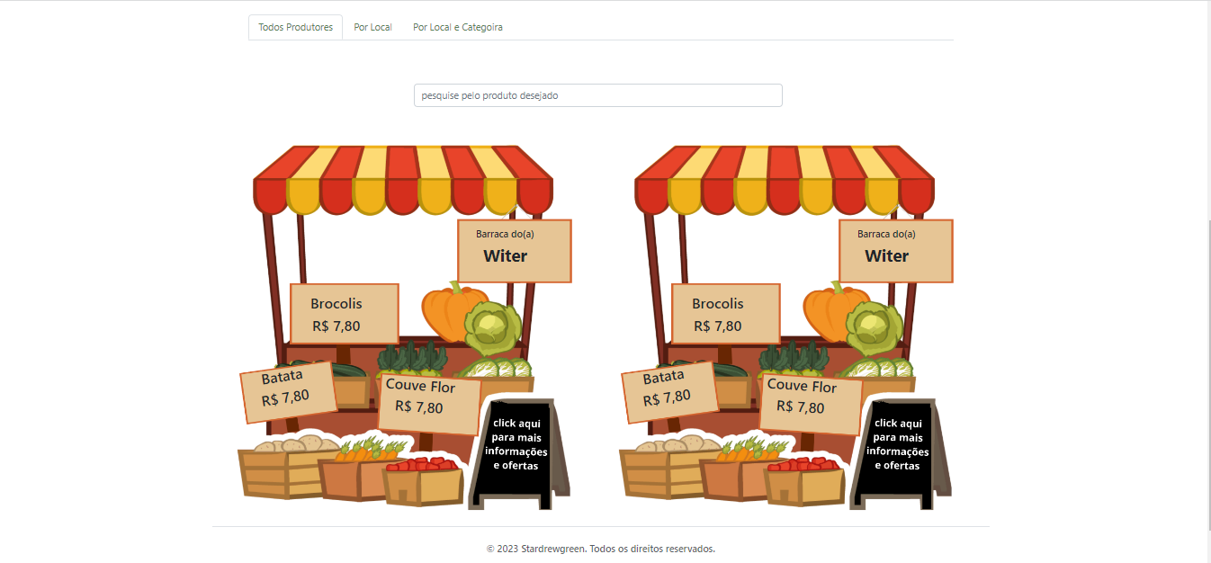
Interface Home

Slide 6
detalhes DA HOME
Tipo de interface: Website acessível a produtores e consumidores.
A página inicial (home) é o ponto de partida do site.
Elementos presentes na home:
Login e cadastro para os usuários.
Informações de contato e sobre nós.
Possibilidade de pesquisa de produtos e visualização das barracas dos produtores.
Cores utilizadas na home:
Fundo: #588157 (verde suave, transmitindo a ideia de sustentabilidade).
Texto e elementos: #FFFFFF (branco, proporcionando contraste e legibilidade).
A home oferece uma experiência completa, permitindo aos usuários explorar todas as funcionalidades do site desde o início.

Slide 7
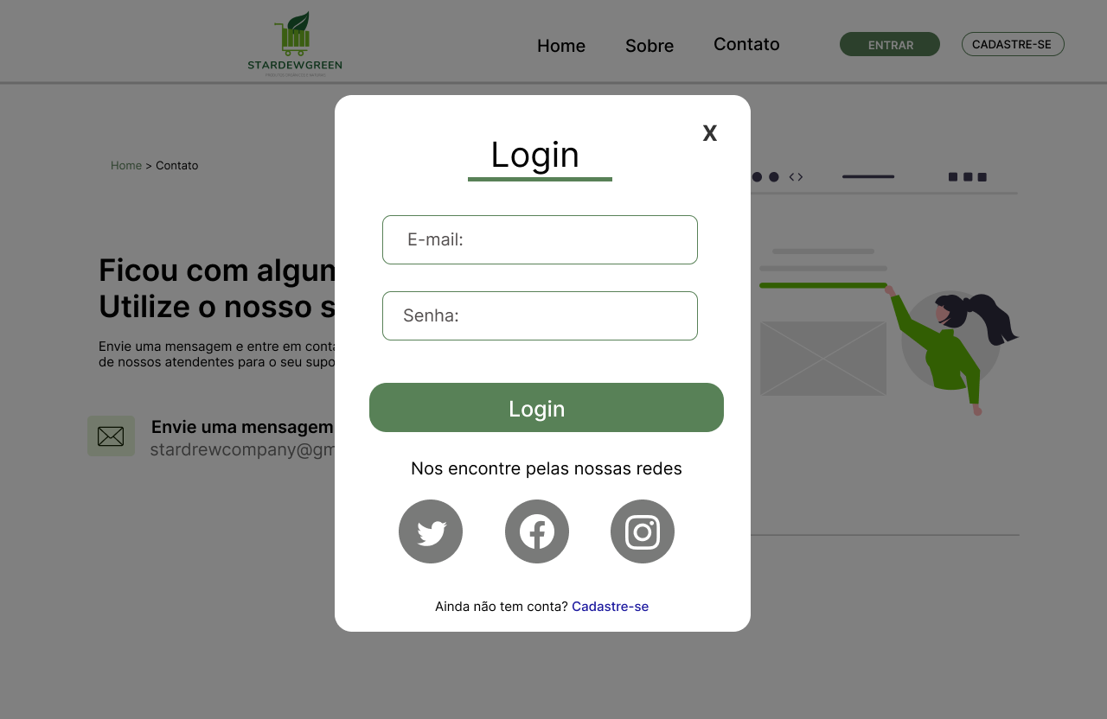
Interface LOGIN

Slide 8
detalhes Do login
A tela de login é um modal simples e intuitivo, projetado para permitir aos usuários acessarem suas contas de forma conveniente.
Características da tela de login:
Design minimalista: A tela de login apresenta um design limpo, utilizando as cores branco e verde para transmitir uma sensação de calma e conexão com a natureza.
Funcionalidade de login: Os usuários podem inserir suas credenciais, como nome de usuário e senha, para acessar suas contas.
Acesso às redes sociais: Além disso, a tela de login oferece a opção de acessar as redes sociais do projeto, permitindo aos usuários se conectarem e interagirem com a comunidade.
Redirecionamento para o cadastro: Caso o usuário ainda não tenha uma conta, a tela de login também oferece um link para a tela de cadastro, permitindo que eles se registrem facilmente.

Slide 9
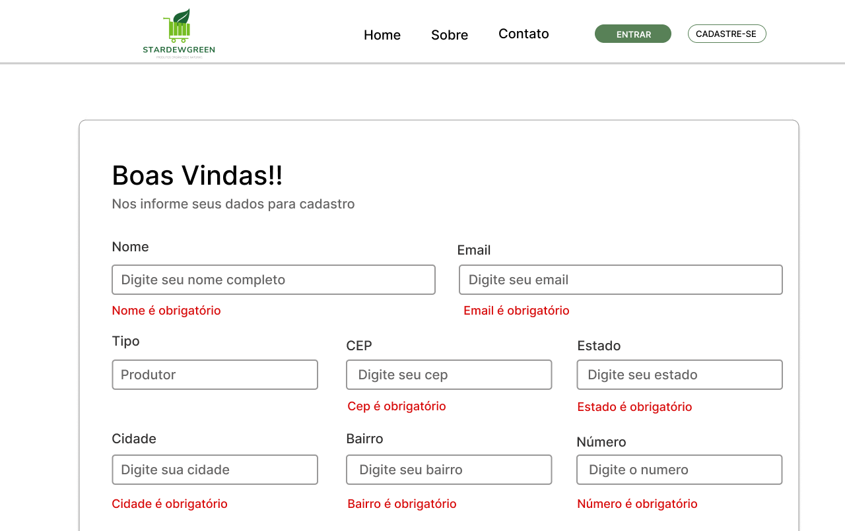
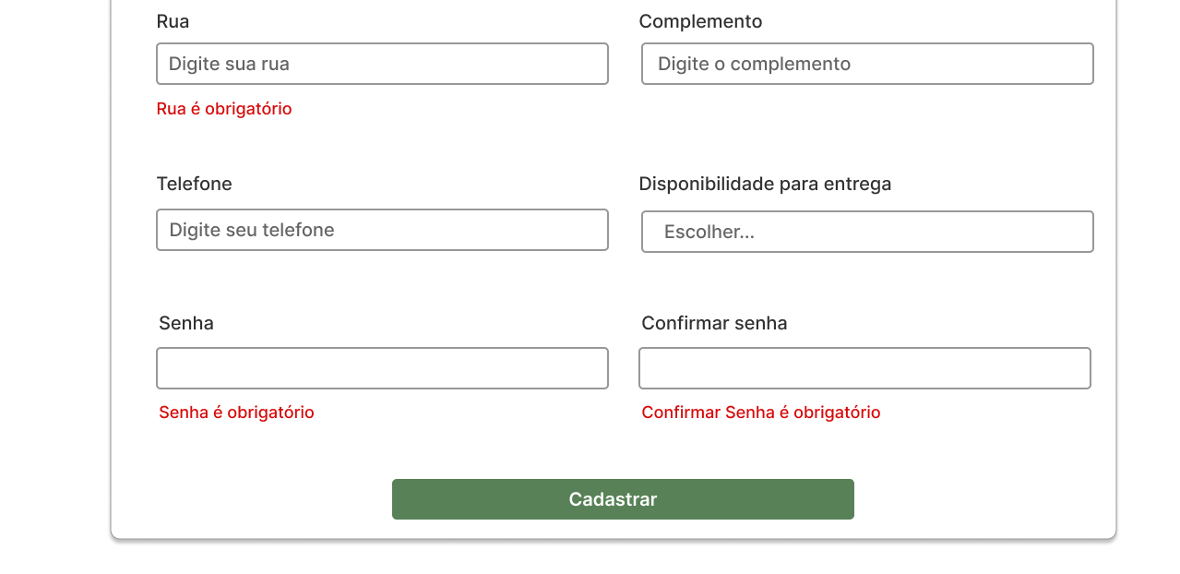
Interface cadastro

Slide 10
detalhes Do cadastro
A tela de cadastro é essencial para permitir que novos usuários se registrem no sistema e tenham acesso aos recursos disponíveis.
Características da tela de cadastro:
Informações pessoais: Os usuários devem fornecer informações como nome, e-mail e endereço para criar sua conta.
Seleção de tipo de usuário: Durante o processo de cadastro, os usuários devem selecionar se desejam se cadastrar como produtores ou consumidores.
Diferenças entre cadastro de produtores e consumidores: Embora o processo de cadastro seja semelhante, existem algumas diferenças específicas para produtores e consumidores.
Validação de dados: A tela de cadastro incluirá mecanismos de validação para garantir que as informações fornecidas sejam corretas e consistentes.
Experiência de cadastro intuitiva: A tela de cadastro será projetada para ser intuitiva, com orientações claras e um layout amigável, facilitando o preenchimento dos dados e a conclusão do processo de registro.

Slide 11
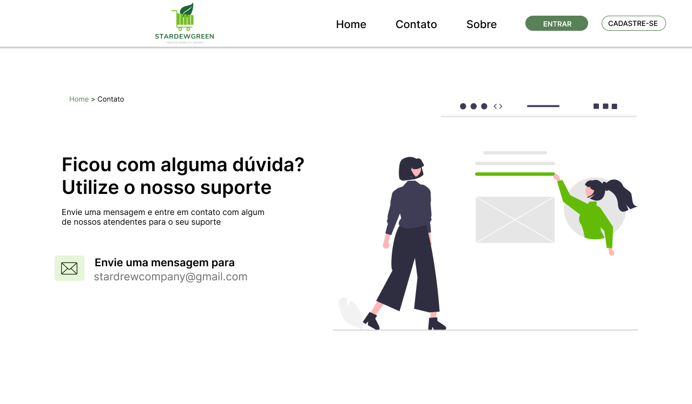
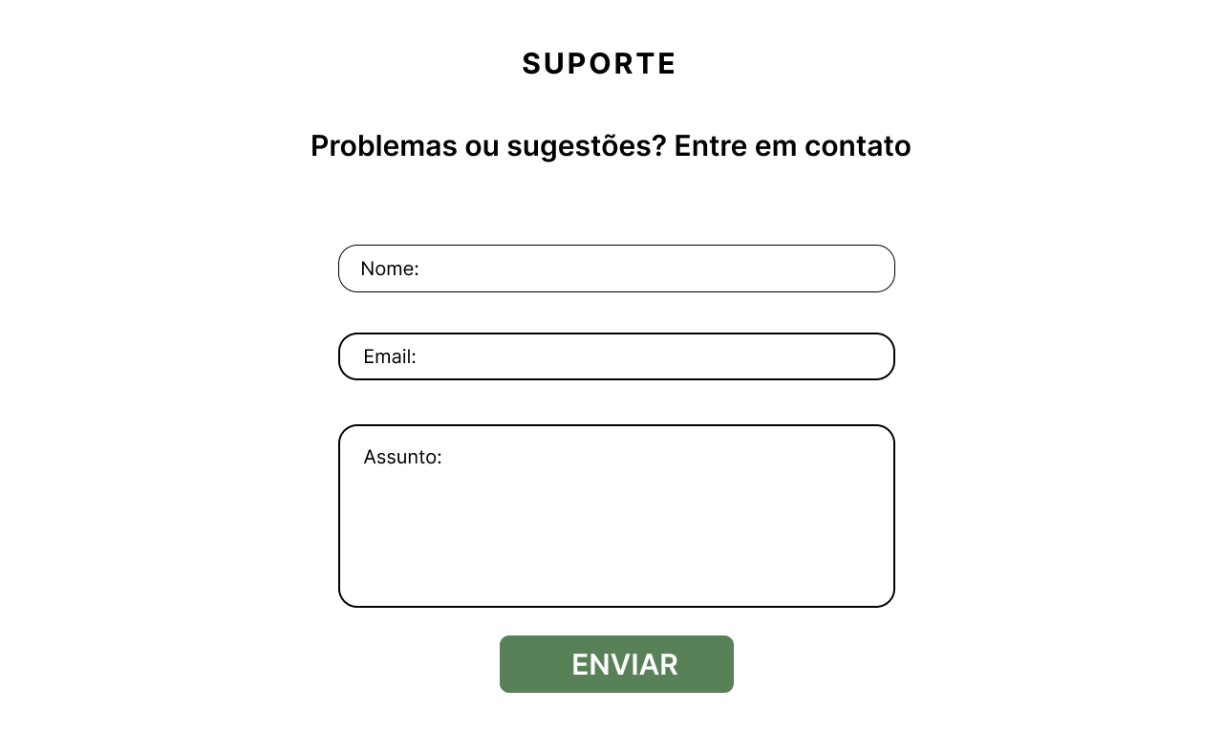
Interface-contato

Slide 12
detalhes Do contato
A página de contato é uma seção importante do site, destinada a fornecer suporte e comunicação direta com os usuários.
Utiliza os mesmos tons de cores presentes na home (#588157 para o fundo e #FFFFFF para texto e elementos).
Proporciona uma experiência amigável para os usuários em caso de dúvidas, sugestões ou problemas.
Funcionalidades da página de contato:
Formulário de contato para enviar mensagens e receber respostas rápidas.
Informações de contato, como e-mail e número de telefone, para comunicação direta.
Possibilidade de envio de sugestões, feedback ou relato de problemas técnicos.
A página de contato reforça o compromisso com a satisfação do usuário e a melhoria contínua do site.

Slide 13
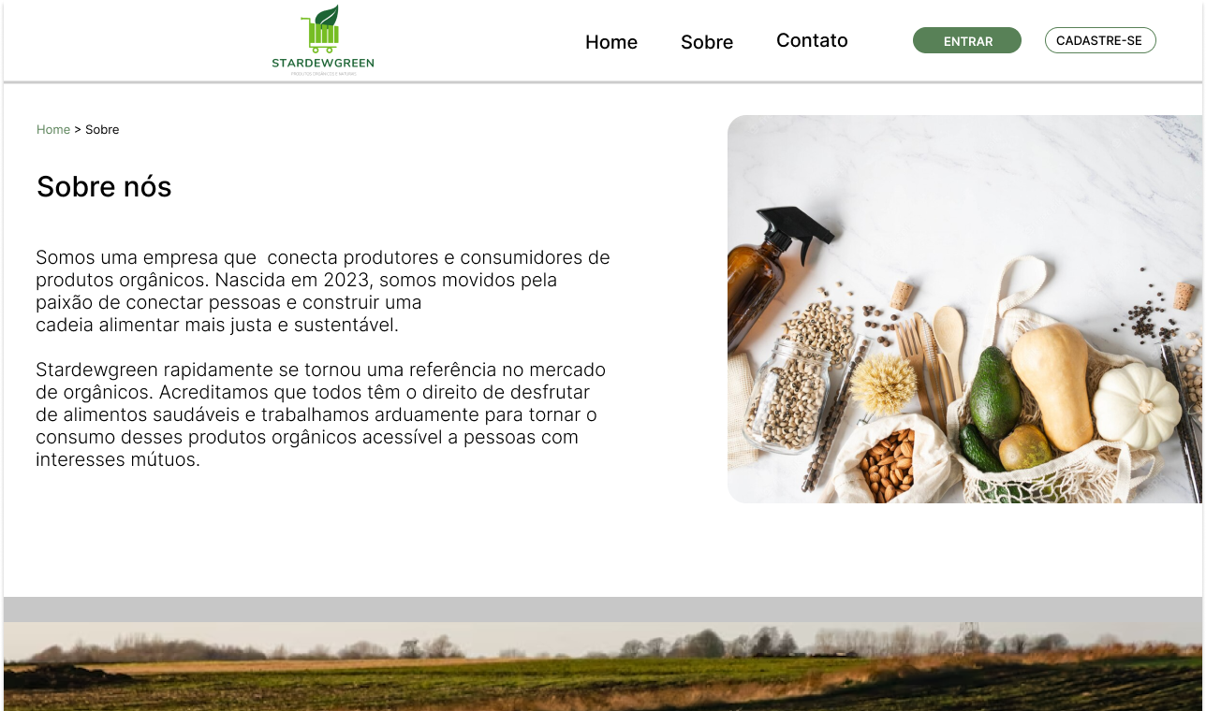
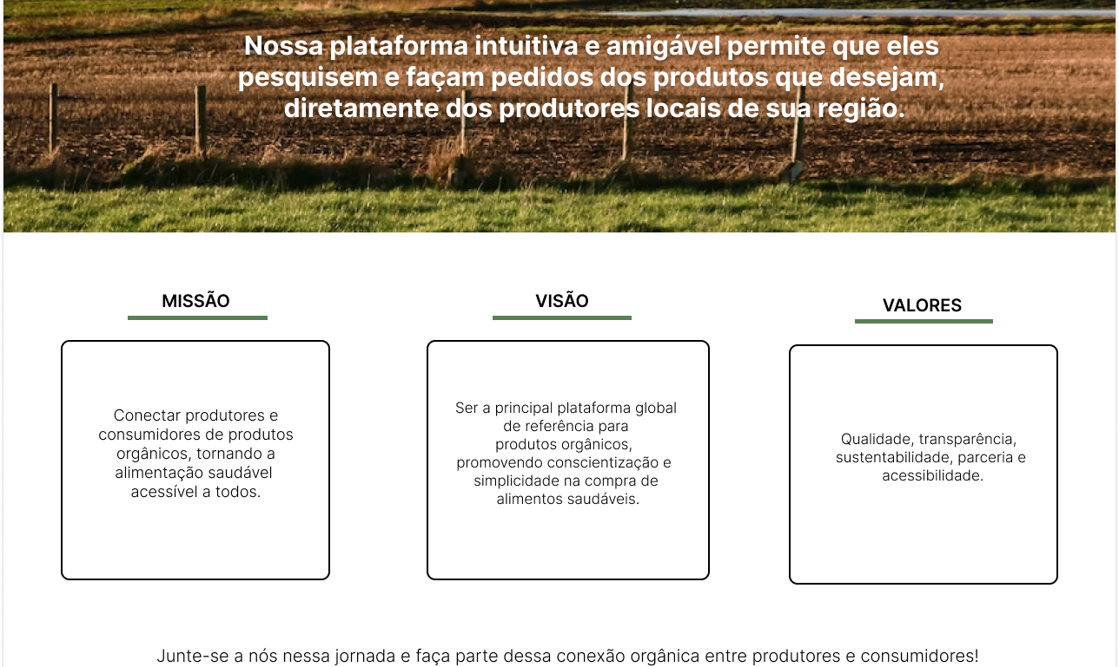
Interface-sobre nós

Slide 14
detalhes Do sobre nós
A página "Sobre Nós" é uma seção essencial do site, dedicada a transmitir a missão, visão e valores da plataforma.
Utiliza a mesma paleta de cores presente em todo o site, mantendo a harmonia visual.
Apresenta informações relevantes sobre a empresa ou organização por trás do site.
Conteúdo da página "Sobre Nós":
Missão: Declaração clara e concisa do propósito da plataforma e seu impacto desejado.
Visão: Descrição da visão de longo prazo da empresa, os objetivos a serem alcançados.
Valores: Princípios fundamentais que orientam as ações e decisões da empresa.
A página "Sobre Nós" reforça a identidade e a credibilidade da plataforma, proporcionando transparência aos usuários.

Slide 15
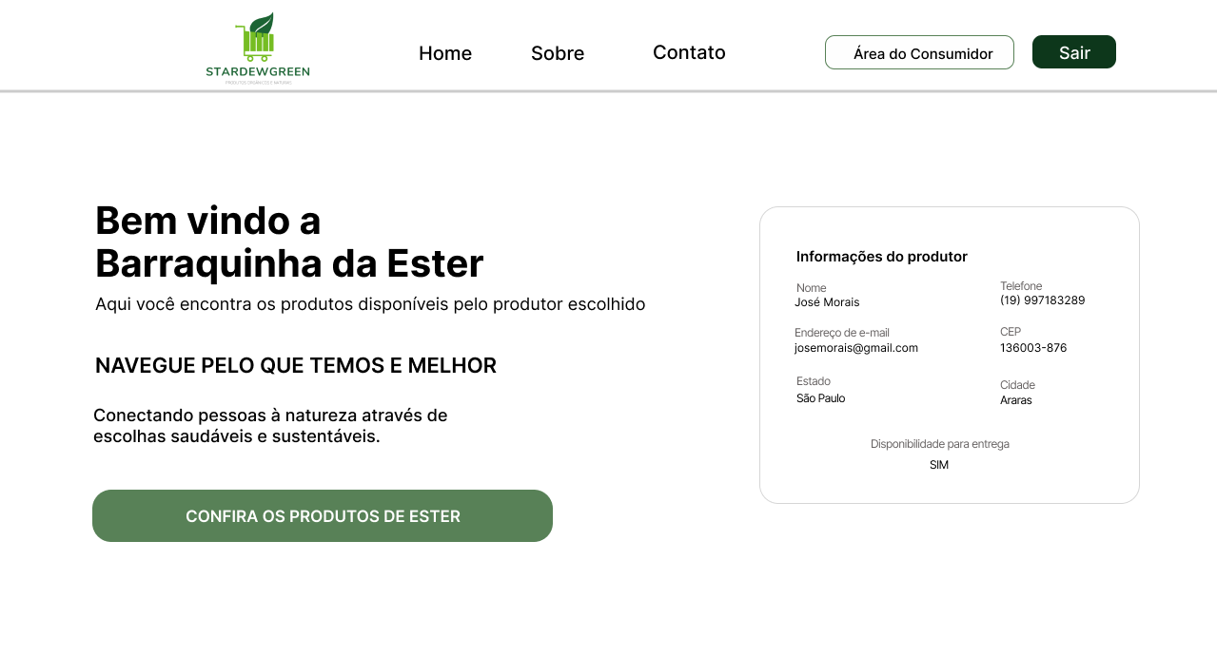
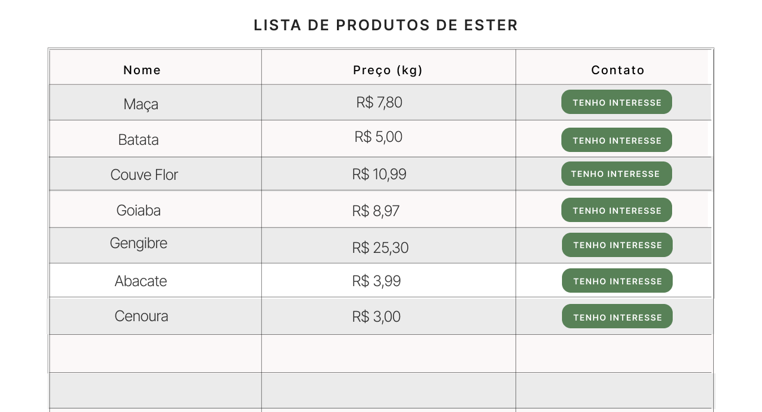
Interface-barraca

Slide 16
detalhes Da barraca
A página "Barraca de Produtos" é uma seção essencial do site, permitindo aos usuários explorar os produtos oferecidos por cada produtor.
Elementos da página "Barraca de Produtos":
Informações do produtor: Ao acessar a barraca virtual do produtor, os usuários têm acesso direto a todas as informações necessárias sobre o produtor, incluindo seu nome, endereço de e-mail, estado, CEP, entre outros.
Lista de produtos: A página exibe uma lista detalhada dos produtos disponíveis, juntamente com seus preços e descrições.
Navegação intuitiva: Os usuários podem navegar livremente pelos produtos na barraca do produtor, sem a necessidade de clicar em um produto específico para obter informações adicionais.
A página "Barraca de Produtos" proporciona uma experiência prática e intuitiva, onde os usuários podem facilmente encontrar os produtos desejados e iniciar o contato com os produtores.

Slide 17
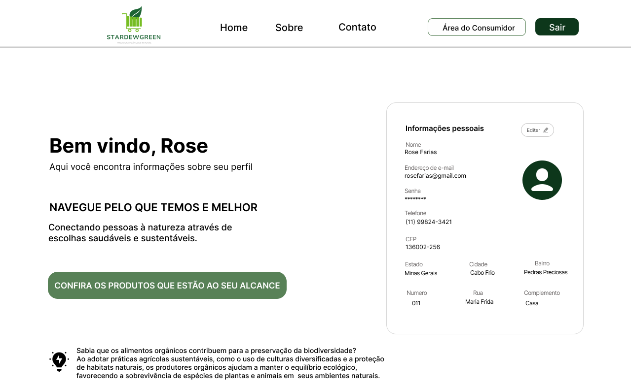
Interface-Perfil consumidor

Slide 18
detalhes Do consumidor
O perfil do consumidor é uma seção personalizada no site, permitindo aos usuários gerenciar suas informações pessoais e visualizar facilmente os produtos disponíveis.
Recursos do perfil do consumidor:
Gerenciamento de dados pessoais: Os usuários têm a opção de alterar ou atualizar suas informações pessoais, como nome, endereço, e-mail e preferências de contato.
Acesso rápido às barracas: O perfil do consumidor possui um botão de atalho chamado "Confira os produtos que estão ao seu alcance", que leva diretamente às barracas virtuais dos produtores.
Visualização dos produtos disponíveis: Os usuários podem navegar facilmente pelos produtos disponíveis, explorando as diversas opções oferecidas pelos produtores.
Facilidade de uso: O perfil do consumidor é projetado para ser intuitivo e fácil de navegar, proporcionando uma experiência agradável para os usuários.
Personalização da experiência: Ao visualizar seu perfil, os consumidores têm a sensação de controle sobre suas preferências e acesso rápido aos produtos orgânicos que estão ao seu alcance.

Slide 19
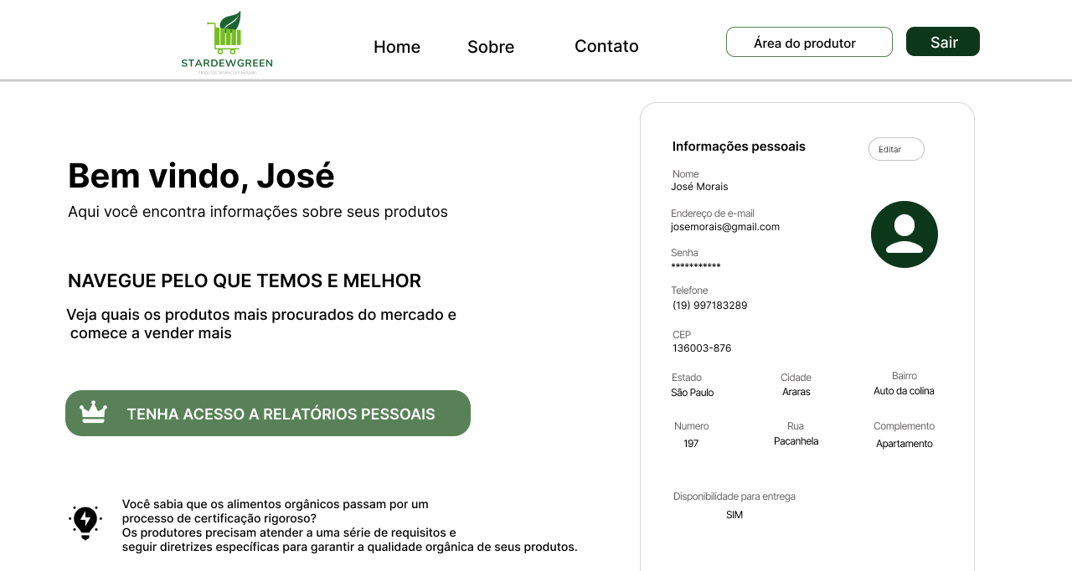
Interface-PERFIL PRODUTOR

Slide 20
detalhes Do produtor
O perfil do produtor é uma seção dedicada aos agricultores e produtores de alimentos orgânicos, oferecendo recursos exclusivos para gerenciar suas informações e produtos.
Recursos do perfil do produtor:
Gerenciamento de dados pessoais: Os produtores têm a capacidade de visualizar e alterar suas informações pessoais, incluindo nome, endereço, e-mail e outros detalhes relevantes.
Adição de produtos à lista: Os produtores podem adicionar seus produtos à lista, fornecendo informações como nome, categoria, quantidade e valor. Eles também têm a opção de editar ou remover os produtos da lista.
Acesso a relatórios pessoais: Além disso, os produtores têm acesso a relatórios personalizados que fornecem insights sobre o desempenho de seus produtos, vendas e outras métricas relevantes.
Interface amigável: O perfil do produtor possui uma interface intuitiva e amigável, facilitando a navegação e o gerenciamento de informações e produtos.

Slide 21
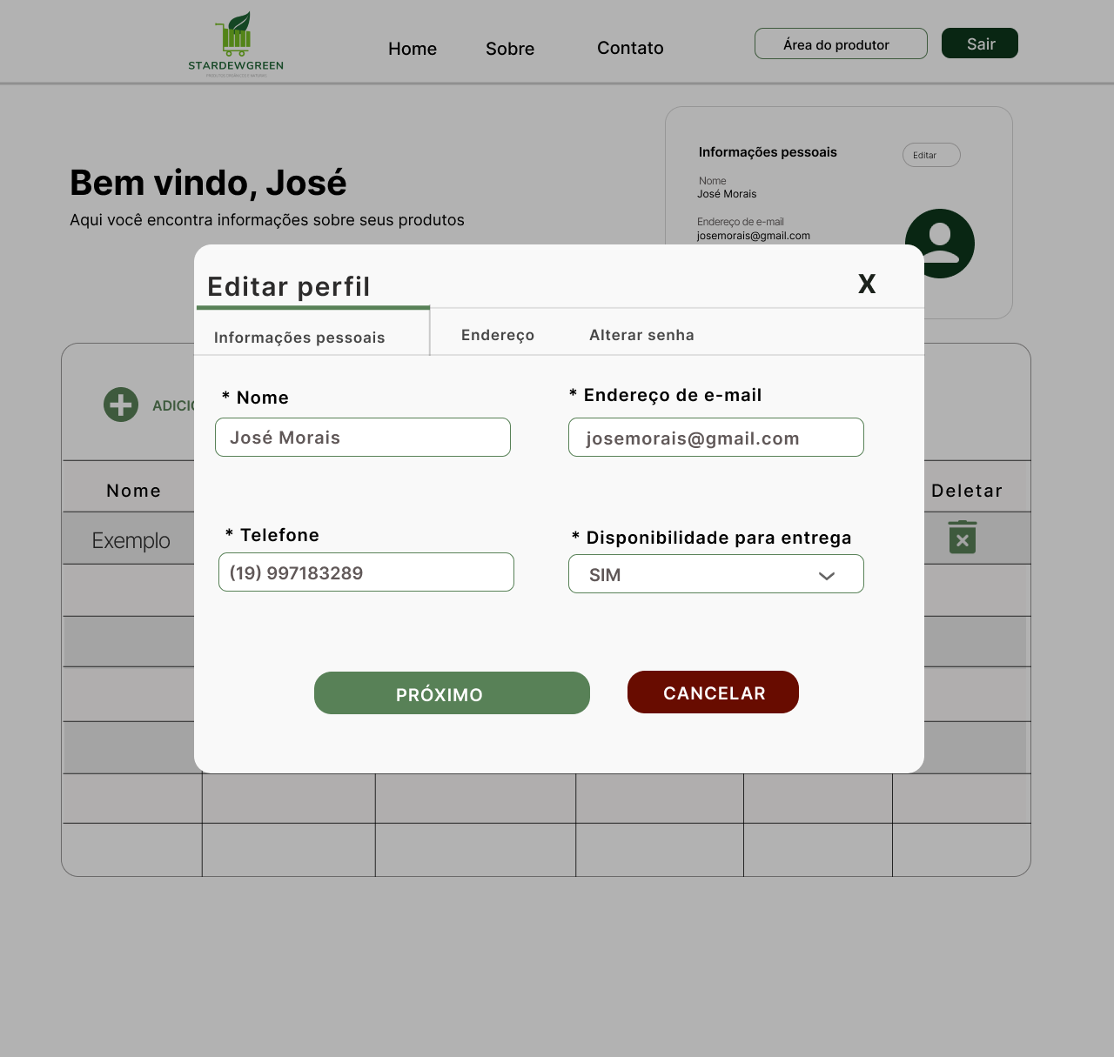
Interface-MODAL

Slide 22
detalhes Do MODAL
Os modais são elementos importantes da interface do site, oferecendo interações adicionais e informações contextuais aos usuários.
Características dos modais:
Design consistente: Os modais seguem um design padronizado, com fundo branco e botões verdes para confirmar ação e vermelhos para cancelar ou fechar o modal.
Contexto de uso: Os modais são utilizados para apresentar informações importantes, solicitar confirmações, exibir detalhes adicionais ou oferecer opções específicas.
Interação intuitiva: Os modais são projetados para serem fáceis de usar, com conteúdo claro e instruções visíveis. Os usuários podem fechar o modal clicando no botão de fechar ou fora da área do modal.
Exemplos de modais no site:
Modal de confirmação de exclusão: Quando um usuário deseja excluir um produto, por exemplo, um modal de confirmação é exibido, solicitando a confirmação antes da ação ser realizada.

Slide 23
Modelo de Navegação - Multiníveis
O projeto adota um modelo de navegação multiníveis, visando proporcionar uma experiência intuitiva e fácil de usar para os usuários.
Características
Intuitividade
Características
Organização hierárquica
Benefícios
Eficiência
Agrupamento de conteúdo
Clareza
Acesso simplificado

Slide 24
Sinais Gráficos e Cores
A escolha de sinais gráficos e cores é uma parte essencial do projeto, pois eles desempenham um papel fundamental na criação de uma identidade visual coerente e na transmissão de sensações desejadas aos usuários.
Justificativa da escolha de tons neutros e cores relacionadas ao verde:
Tons neutros, como branco, cinza e bege, foram selecionados para criar uma atmosfera tranquila, limpa e elegante na interface do site.
A paleta de cores relacionadas ao verde, incluindo tons de verde claro, foi escolhida para transmitir a ideia de sustentabilidade e conexão com a natureza, reforçando a temática da agricultura orgânica e sustentável.
Benefícios da escolha de cores e sinais gráficos:
Calma e harmonia: Os tons neutros e o uso cuidadoso do verde transmitem uma sensação de calma e harmonia aos usuários, criando uma experiência visual agradável.
Confiança: As cores neutras e suaves evocam uma sensação de confiança e profissionalismo, transmitindo credibilidade aos usuários.
Conexão com a natureza: A presença do verde nas cores e nos elementos gráficos reforça a conexão com a natureza e a temática de alimentos orgânicos, proporcionando uma experiência visual coerente com os valores do projeto.
A escolha de sinais gráficos e cores visa criar uma identidade visual consistente, transmitir sensações de calma, harmonia, confiança e conexão com a natureza, tornando a experiência dos usuários mais agradável e alinhada com os objetivos do projeto.

Slide 25
OBRIGADO!
Possui alguma dúvida?
Entre em contato com a equipe
Com esse projeto, estamos contribuindo para o combate à fome e incentivando práticas agrícolas responsáveis. Agradecemos a todos os envolvidos e convidamos você a entrar em contato para obter mais informações sobre essa iniciativa transformadora.

